Slide 1
Mašīnbūves un metālapstrādes rūpniecības nozares attīstība Toms Grīnfelds MASOC Valdes priekšsēdētājs Saeimas Ilgtspējīgas attīstības komisija 30.03.2019

Slide 2
Mašīnbūve un metālapstrāde Latvijā galvenie fakti un iezīmes
Apgrozījums 2018.gadā – 1,6 miljardi EUR
Eksports 2018.gadā – 1,3 miljardi EUR
Nodarbināti ~ 22 500
Eksportē ap 80% no saražotā apjoma
Nodrošina ar iekārtām, produktiem un tehnoloģijām visas pārējās tautsaimniecības nozares
Pārsvarā industriāla pielietojuma produkcija
Dominē mazie un vidējie uzņēmumi

Slide 3
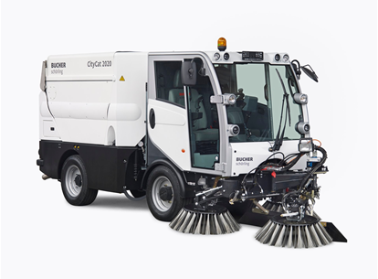
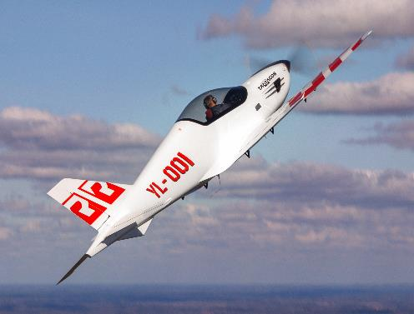
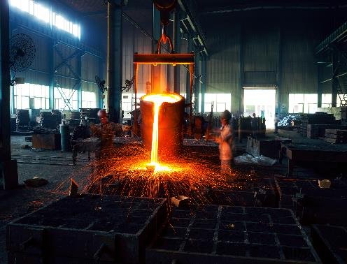
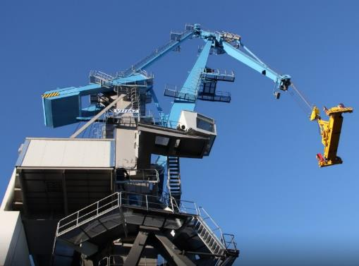
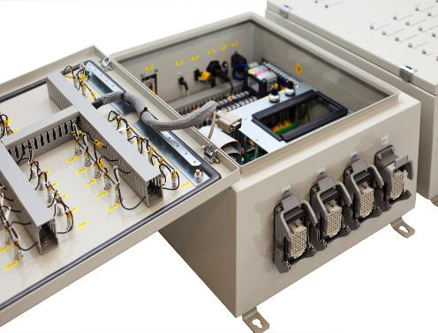
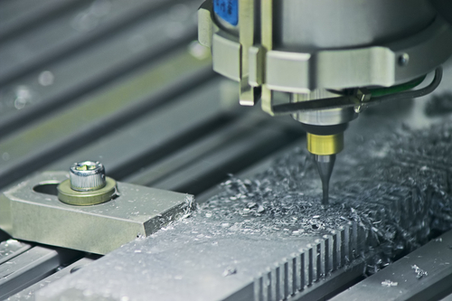
Kas ir mašīnbūve un metālapstrāde Latvijā? (procenti no kopējā nozares apgrozījuma 2018)
16%
4%
5%
C29 – Autobūve
C30 – Citi transporta līdzekļi
C24 – Metālu ražošana
16%
18%
41%
C28 – Iekārtas un darba mašīnas
C27 – Elektriskās iekārtas
C25 – Metāla izstrādājumi

Slide 4
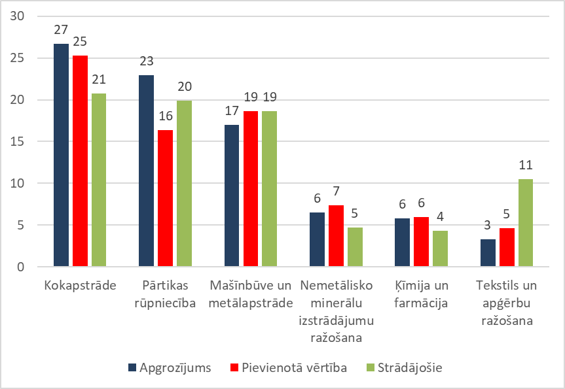
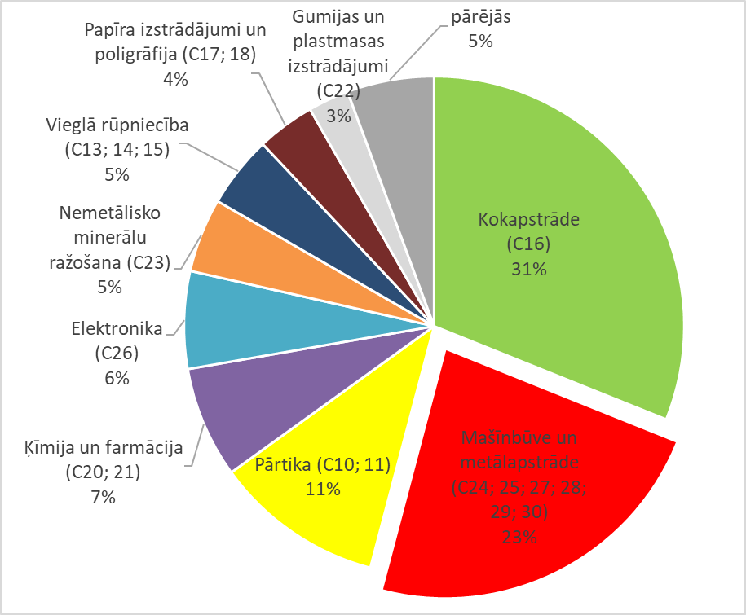
Apstrādes rūpniecības struktūra, 2018
Nozaru īpatsvars kopējā apstrādes rūpniecības struktūrā
(%, 2017, Avots – CSP)
Nozaru īpatsvars kopējā eksporta struktūrā
(%, 2018, Avots – CSP operatīvā informācija)

Slide 5
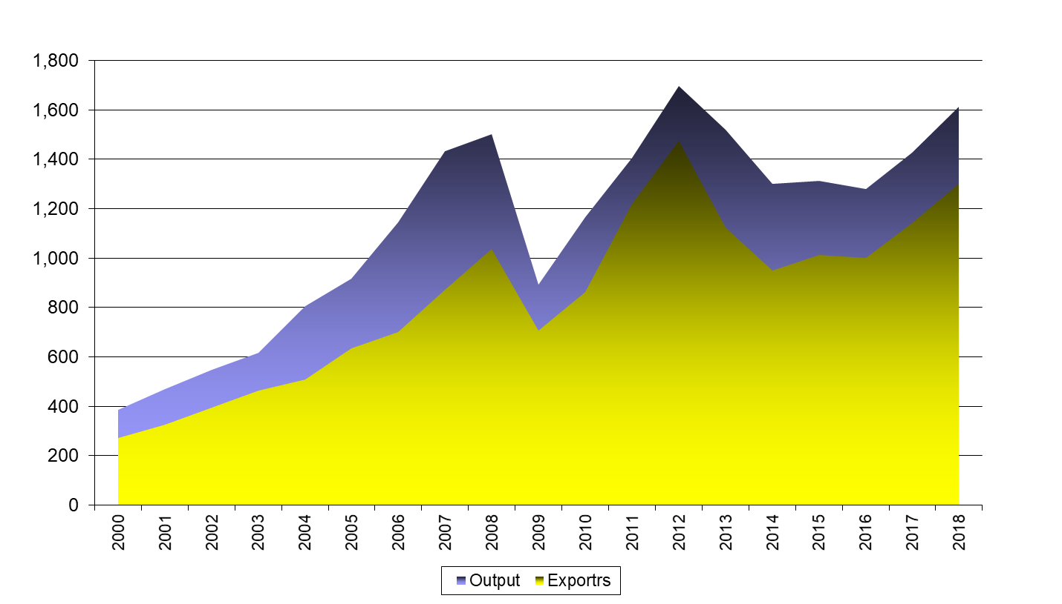
Apgrozījuma un eksporta apjomi MM nozarē, milj. EUR

Slide 6
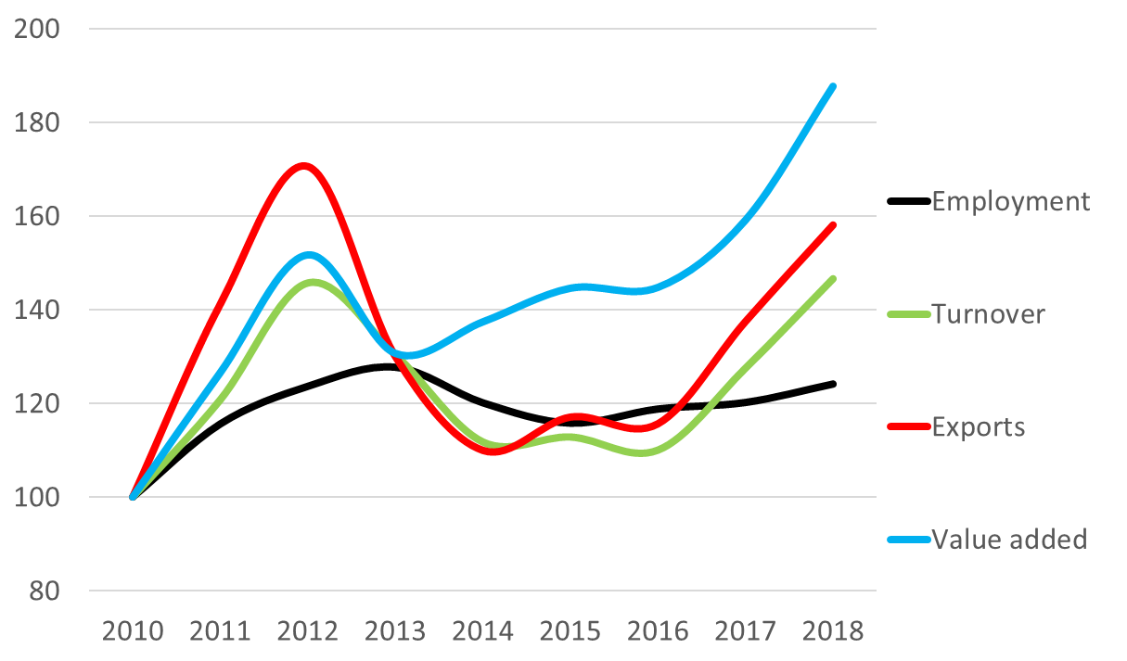
Galvenie rādītāji mašīnbūve un metālapstrāde, 2010=100%
Strādājošie
Apgrozījums
Eksports
Pievienotā vērtība

Slide 7
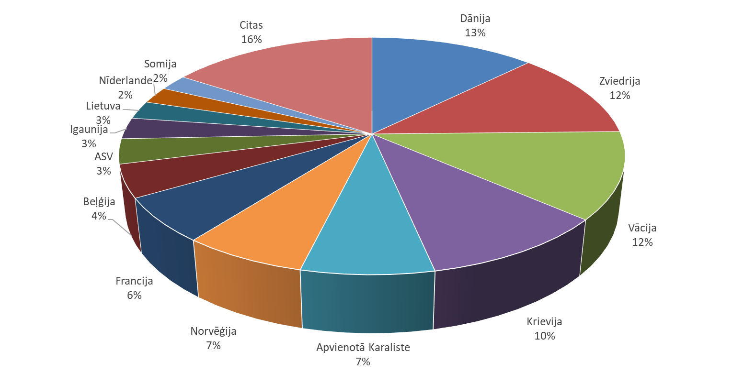
Galvenie eksporta tirgi MM nozarei 2018, % Avots – CSP pēc MASOC pasūtījuma. Ietver datus par uzņēmumiem, kuru pamatdarbība ir ražošana MM apakšnozarēs, tādejādi mazinot reeksporta ietekmi uz ārējās tirdzniecības datiem

Slide 8
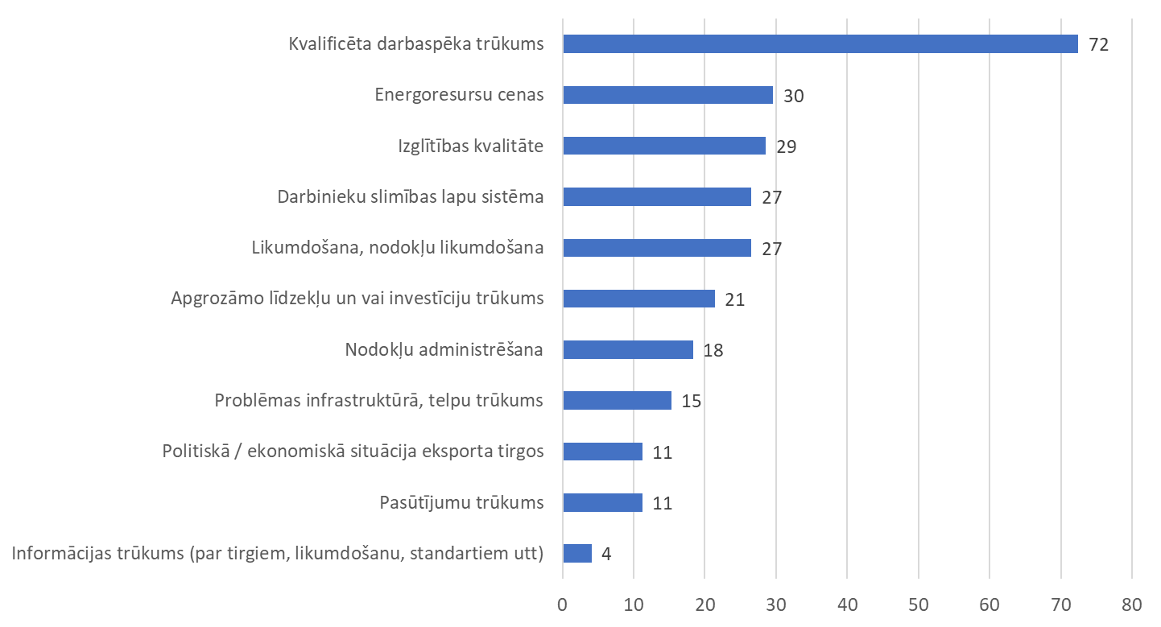
Galvenās attīstības problēmas (MASOC nozares pētījums, 2019, % no respondentiem)

Slide 9
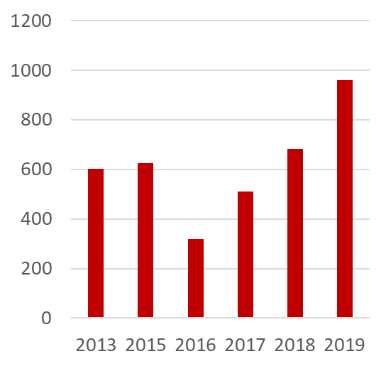
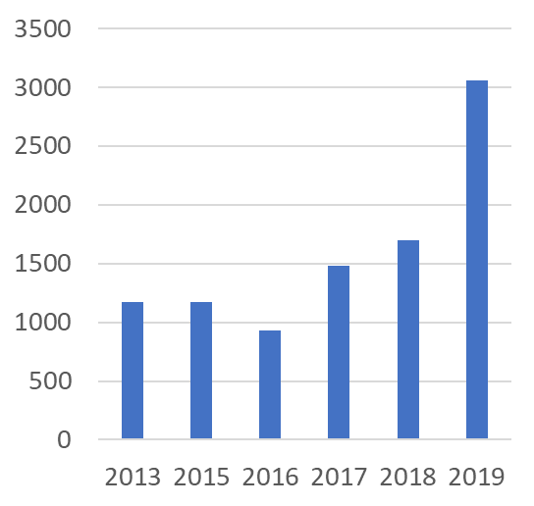
Trūkstošie speciālisti nozarē pa izglītības līmeņiem
4. Un 5. kvalifikācijas līmenis
(inženiertehniskais personāls)
2. Un 3. kvalifikācijas līmenis
(speciālisti)
Trūkst 33% no pašlaik strādājošiem
Trūkst 20% no pašlaik strādājošiem

Slide 10
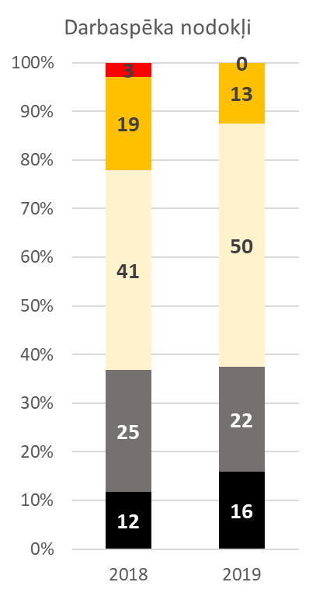
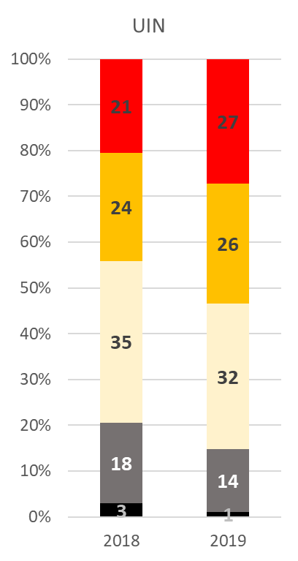
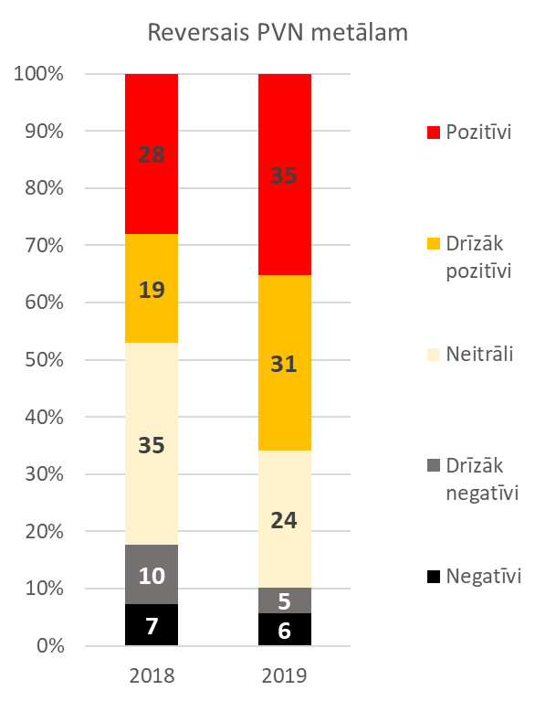
Uzņēmumu viedoklis par nodokļu reformu (MASOC nozares pētījums, 2018 un 2019, % no respondentiem)

Slide 11
Prioritārie pasākumi straujākas attīstības nodrošināšanai
Cilvēkresursu attīstība
Visu līmeņu izglītības sistēmas pilnveide (pamata, profesionālā, augstākā, tālākizgl.)
Pasniedzēju sagatavošana, piesaiste, kvalifikācija, motivēšana, atalgojums
Biznesa vide
Darbaspēka nodokļi
Darbnespējas lapu apmaksas sistēma
Energoresursu cenas
Nodrošināt energoresursu cenas līdzīgā līmenī kā kaimiņvalstīs
Eksporta veicināšanas pasākumi
Īstenot mērķtiecīgu eksporta veicināšanas politiku un atbalsta pasākumus
Ražošanas efektivitāte un organizācija, digitalizācija
Investīcijas ražošanas tehnoloģijās

Slide 12
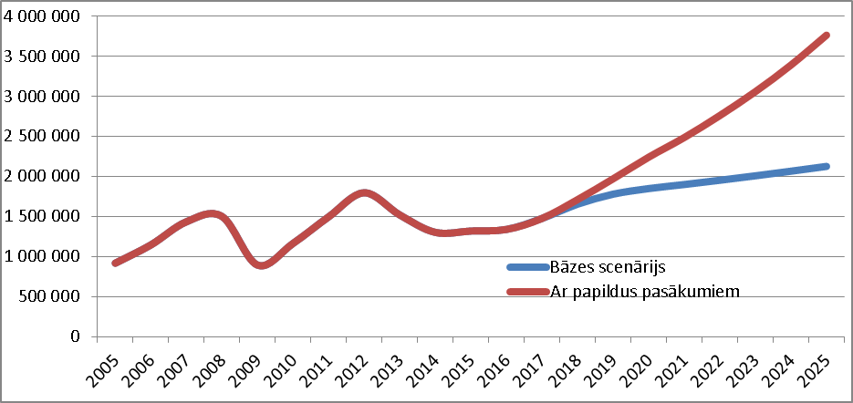
MM ražošanas apjomi – bāzes scenārijs un scenārijs ar pasākumiem

Slide 13
MASOC
Mašīnbūves un metālapstrādes rūpniecības asociācija
masoc@masoc.lv
www.masoc.lv

